Slide 1
農産物直売所及び併設レストラン来店者アンケート調査（２９）
結果報告書

Slide 2
目次
調査の概要
１ 調査の目的
２ 調査実施場所
３ 実施日時
４ 調査方法
５ 総評
結果の概要
１ 基本情報
Ｑ１－１ 性別
Ｑ１－２ 年代
Ｑ１－３ お住まいの地域
Ｑ１－４ ここまでの主な交通手段
Ｑ１－５ 所要時間
Ｑ１－６ グループ構成
２ 利用実態
Ｑ２－１ 本日利用予定の施設
Ｑ２－２ 利用頻度
Ｑ２－３ 立ち寄り場所
Ｑ２－４ １回あたりの平均購入金額
３ 直売所の優れている点
Ｑ３－① 農産物の鮮度
Ｑ３－② 農産物の品質
Ｑ３－③ 農産物の価格の安さ
Ｑ３－④ 地元産農産物の多さ
Ｑ３－⑤ 農産物以外の品揃え
Ｑ３－⑥ 生産者に対する安心感
Ｑ３－⑦ 店内の雰囲気、内装
Ｑ３－⑧ 店員の対応
Ｑ３－⑨ レストラン、広場等がある
Ｑ３－⑩ 交通利便性
Ｑ３－⑪ その他
４ 直売所に期待したいこと
Ｑ４－① 農産物の鮮度
Ｑ４－② 農産物の品質
Ｑ４－③ 農産物の価格の安さ
Ｑ４－④ 地元産農産物の多さ
Ｑ４－⑤ 農産物以外の品揃え
Ｑ４－⑥ 生産者に対する安心感
Ｑ４－⑦ 店内の雰囲気、内装
Ｑ４－⑧ 店員の対応
Ｑ４－⑨ レストラン、広場等がある
Ｑ４－⑩ 交通利便性
Ｑ４－⑪ その他
５ ふだん買い物をするお店
６ レストランを利用する理由
Ｑ６－① 料理のおいしさ
Ｑ６－② 旬の地元産農産物が食べられる
Ｑ６－③ 価格の安さ、割安感
Ｑ６－④ 料理の種類の多さ
Ｑ６－⑤ 食材に対する安心感
Ｑ６－⑥ 店内の雰囲気、内装
Ｑ６－⑦ 店員の対応
Ｑ６－⑧ 直売所、広場等がある
Ｑ６－⑨ 交通利便性
Ｑ６－⑩ 健康によさそう
Ｑ６－⑪ 農業を応援したい
Ｑ６－⑫ その他
７ レストランに期待したいこと
Ｑ７－① 料理のおいしさ
Ｑ７－② 旬の地元産農産物が食べられる
Ｑ７－③ 価格の安さ、割安感
Ｑ７－④ 料理の種類の多さ
Ｑ７－⑤ 食材に対する安心感
Ｑ７－⑥ 店内の雰囲気、内装
Ｑ７－⑦ 店員の対応
Ｑ７－⑧ 直売所、広場等がある
Ｑ７－⑨ 交通利便性
Ｑ７－⑩ 健康によさそう
Ｑ７－⑪ 農業を応援したい
Ｑ７－⑫ その他
８ ふだん外食をするお店

Slide 3
１ 調査目的
農産物直売所を核とした農業振興・地域の活性化・地産地消の推進に向けた助言指導を行うための
基礎資料とするため、直売所と併設レストランを利用される一般消費者の特徴と利用実態を把握する。
２ 調査実施場所
府内の併設レストランがある直売所 １店舗
３ 実施日時
平成29年8月17日（木） 09：50～10：40 直売所前 回収サンプル数 58
10：50～12：40 レストラン前 回収サンプル数 52
４ 調査方法
直売所前での調査は、直売所出入口前に調査員を配置し、対面でのアンケート調査を実施した。
レストラン前での調査は、レストラン入口前に調査員を配置し、対面でのアンケート調査を実施した。
５ 総評
直売所前の回答者とレストラン前の回答者では、回答者の属性のうち「年代」、「お住まいの地域」、
「所要時間」に違いが見られ、レストラン前の回答者の方が比較的年代が低めで、遠方より来られている
傾向にあった。
利用実態の面からも、直売所前の回答者は直売所のみを利用し、週１回以上の頻度で来店する一方
で、レストラン前の回答者は直売所も併せて利用し、直売所及びレストランともに利用頻度は月１～２回
かそれ以下と少ないという違いがあった。
以上のことから、レストランは直売所と異なる客層を引きつけ、直売所の来店者数増加にも貢献してい
ると言える。
直売所の「優れている点」、「期待したいこと」について、直売所前とレストラン前の回答者とで回答の傾
向に違いは見られない。優れている点として「鮮度」、「価格の安さ」、「地元産の多さ」が挙がる一方で、
期待したいこととしても「価格の安さ」が特に多く、また普段買い物をされる店として、スーパーマーケット
が圧倒的に多いことから、価格面でスーパーとの競合関係が強いと考えられる。また、期待したいことと
して、混雑の解消を求める回答が目立った。
レストランについては、優れている点として「料理のおいしさ」、「旬の地元農産物が食べられる」といっ
た回答が多く、地産地消レストランとして高い評価を得ていると考えられる一方、期待したいこととして、
「料理のおいしさ」とともに「料理の種類の多さ」も回答が多かった。
調査の概要

Slide 4
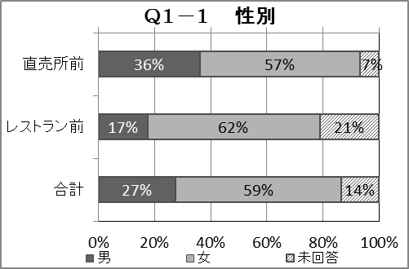
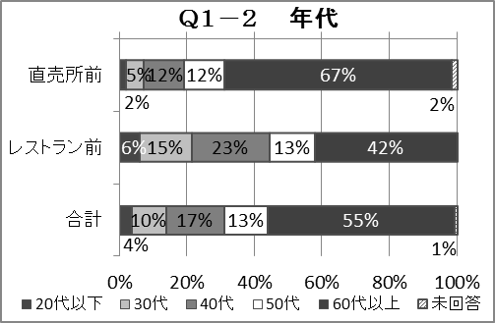
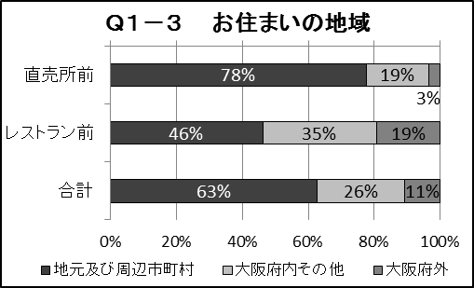
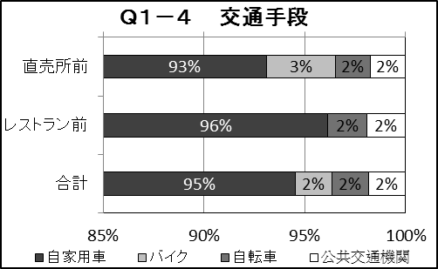
調査の概要
１ 基本情報
表とグラフは、直売所前とレストラン前で実施したアンケート調査の集計結果である。
直売所前の来店者は、「女性」が６割、「60歳代以上」が７割であった。「大阪府内」からの来店者は９割以上であり、「地元及び周辺市町村」からが８割を占めていた。一方、レストラン前の来店者は、「女性」が６割、「50代未満」が６割であった。「大阪府内」からの来店者は８割、うち「地元及び周辺市町村以外」からが３割を占めていた。また、「大阪府外」からの来店者は２割を占めており、多くは近隣府県からであった。
性別 | 直売所前 |  | レストラン前 |  | 合計
男 | 21 | 36% | 9 | 17% | 30 | 27%
女 | 33 | 57% | 32 | 62% | 65 | 59%
未回答 | 4 | 7% | 11 | 21% | 15 | 14%
年代 | 直売所前 |  | レストラン前 |  | 合計
10代 | 0 | 0% | 1 | 2% | 1 | 1%
20代 | 1 | 2% | 2 | 4% | 3 | 3%
30代 | 3 | 5% | 8 | 15% | 11 | 10%
40代 | 7 | 12% | 12 | 23% | 19 | 17%
50代 | 7 | 12% | 7 | 13% | 14 | 13%
60代 | 18 | 31% | 15 | 29% | 33 | 30%
70代以上 | 21 | 36% | 7 | 13% | 28 | 25%
未回答 | 1 | 2% | 0 | 0% | 1 | 1%
お住まいの地域 | 直売所前 |  | レストラン前 |  | 合計
地元及び周辺市町村 | 45 | 78% | 24 | 46% | 69 | 63%
大阪府内その他 | 11 | 19% | 18 | 35% | 29 | 26%
大阪府外 | 2 | 3% | 10 | 19% | 12 | 11%
未回答 | 0 | 0% | 0 | 0% | 0 | 0%
交通手段 | 直売所前 |  | レストラン前 |  | 合計
自家用車 | 54 | 93% | 50 | 96% | 104 | 95%
バイク | 2 | 3% | 0 | 0% | 2 | 2%
自転車 | 1 | 2% | 1 | 2% | 2 | 2%
徒歩 | 0 | 0% | 0 | 0% | 0 | 0%
観光バス | 0 | 0% | 0 | 0% | 0 | 0%
公共交通機関 | 1 | 2% | 1 | 2% | 2 | 2%

Slide 5
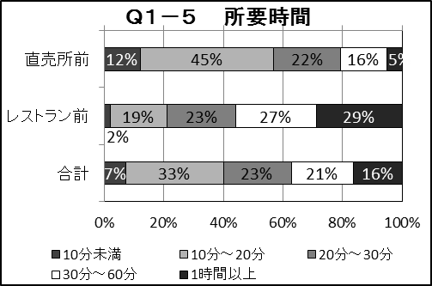
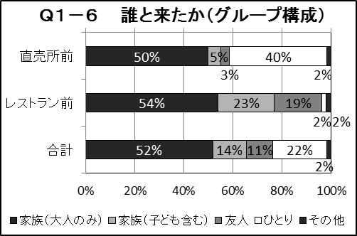
直売所前の来店者の所要時間は「20分未満」が６割を占め、グループ構成は「家族」が５割、「ひとり」が４割を占めていた。レストラン前の来店者の所要時間は「20分以上」が８割を占め、グループ構成は「家族」が８割、「友人」が２割を占めていた。
所要時間 | 直売所前 |  | レストラン前 |  | 合計
10分未満 | 7 | 12% | 1 | 2% | 8 | 7%
10分～20分 | 26 | 45% | 10 | 19% | 36 | 33%
20分～30分 | 13 | 22% | 12 | 23% | 25 | 23%
30分～60分 | 9 | 16% | 14 | 27% | 23 | 21%
1時間以上 | 3 | 5% | 15 | 29% | 18 | 16%
未回答 | 0 | 0% | 0 | 0% | 0 | 0%
誰と来たか | 直売所前 |  | レストラン前 |  | 合計
家族(大人のみ) | 29 | 50% | 28 | 54% | 57 | 52%
家族(子ども含む) | 3 | 5% | 12 | 23% | 15 | 14%
友人 | 2 | 3% | 10 | 19% | 12 | 11%
ひとり | 23 | 40% | 1 | 2% | 24 | 22%
その他 | 1 | 2% | 1 | 2% | 2 | 2%
未回答 | 0 | 0% | 0 | 0% | 0 | 0%

Slide 6
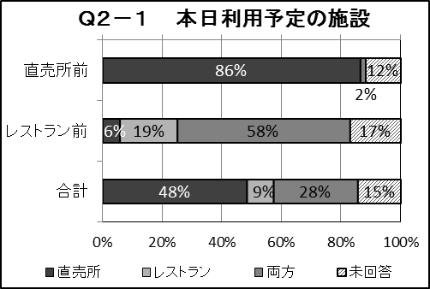
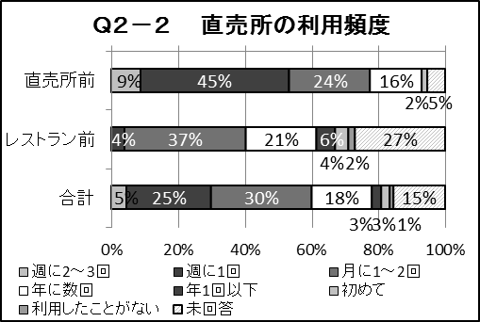
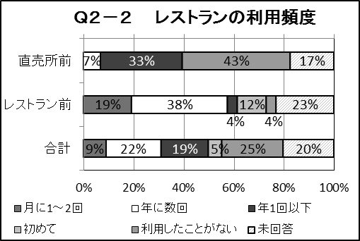
２ 利用実態
直売所前の来店者について、利用予定施設は「直売所のみ」が９割を占めており、直売所の利用頻度は「週に１回以上」が５割、レストランの利用頻度は「年１回以下」、「利用したことがない」が７割以上を占めた。
一方、レストラン前の来店者については、利用予定施設は「レストランのみ」が２割が、「両方」が６割を占めており、直売所の利用頻度は「月に１～２回」、「年に数回」が６割、レストランの利用頻度は「月に１～２回」、「年に数回」が６割を占めた。
利用予定施設 | 直売所前 |  | レストラン前 |  | 合計
直売所 | 50 | 86% | 3 | 6% | 53 | 48%
レストラン | 0 | 0% | 10 | 19% | 10 | 9%
両方 | 1 | 2% | 30 | 58% | 31 | 28%
未回答 | 7 | 12% | 9 | 17% | 16 | 15%
直売所の利用頻度 | 直売所前 |  | レストラン前 |  | 合計
毎日 | 0 | 0% | 0 | 0% | 0 | 0%
週に2～3回 | 5 | 9% | 0 | 0% | 5 | 5%
週に1回 | 26 | 45% | 2 | 4% | 28 | 25%
月に1～2回 | 14 | 24% | 19 | 37% | 33 | 30%
年に数回 | 9 | 16% | 11 | 21% | 20 | 18%
年に1回以下 | 0 | 0% | 3 | 6% | 3 | 3%
初めて | 1 | 2% | 2 | 4% | 3 | 3%
利用したことがない | 0 | 0% | 1 | 2% | 1 | 1%
未回答 | 3 | 5% | 14 | 27% | 17 | 15%
レストランの利用頻度 | 直売所前 |  | レストラン前 |  | 合計
毎日 | 0 | 0% | 0 | 0% | 0 | 0%
週に2～3回 | 0 | 0% | 0 | 0% | 0 | 0%
週に1回 | 0 | 0% | 0 | 0% | 0 | 0%
月に1～2回 | 0 | 0% | 10 | 19% | 10 | 9%
年に数回 | 4 | 7% | 20 | 38% | 24 | 22%
年に1回以下 | 19 | 33% | 2 | 4% | 21 | 19%
初めて | 0 | 0% | 6 | 12% | 6 | 5%
利用したことがない | 25 | 43% | 2 | 4% | 27 | 25%
未回答 | 10 | 17% | 12 | 23% | 22 | 20%

Slide 7
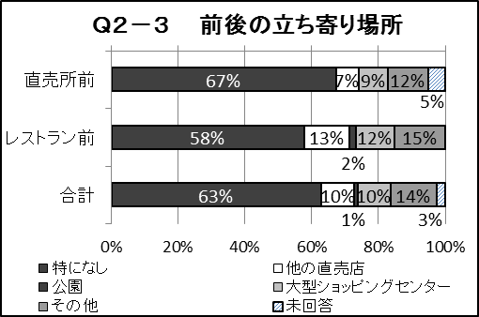
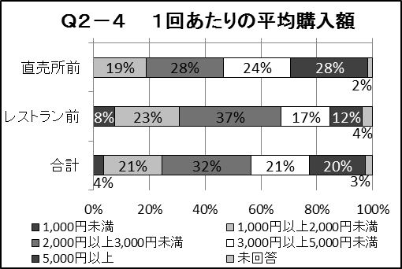
来店前後の立ち寄り場所は、「特になし」が６割、「他の直売所」、「大型ショッピングセンター」がそれぞれ１割を占めた。１回あたりの購入額が「2,000円以上」の割合は、直売所前の来店者が８割、レストラン前の来店者が６割を占めた。
前後の立ち寄り場所 | 直売所前 |  | レストラン前 |  | 合計
特になし | 39 | 67% | 30 | 58% | 69 | 63%
観光施設 | 0 | 0% | 0 | 0% | 0 | 0%
他の直売店 | 4 | 7% | 7 | 13% | 11 | 10%
公園 | 0 | 0% | 1 | 2% | 1 | 1%
大型ショッピングセンター | 5 | 9% | 6 | 12% | 11 | 10%
その他 | 7 | 12% | 8 | 15% | 15 | 14%
未回答 | 3 | 5% | 0 | 0% | 3 | 3%
1回あたりの平均購入額 | 直売所前 |  | レストラン前 |  | 合計
1,000円未満 | 0 | 0% | 4 | 8% | 4 | 4%
1,000円以上2,000円未満 | 11 | 19% | 12 | 23% | 23 | 21%
2,000円以上3,000円未満 | 16 | 28% | 19 | 37% | 35 | 32%
3,000円以上5,000円未満 | 14 | 24% | 9 | 17% | 23 | 21%
5,000円以上 | 16 | 28% | 6 | 12% | 22 | 20%
未回答 | 1 | 2% | 2 | 4% | 3 | 3%

Slide 8
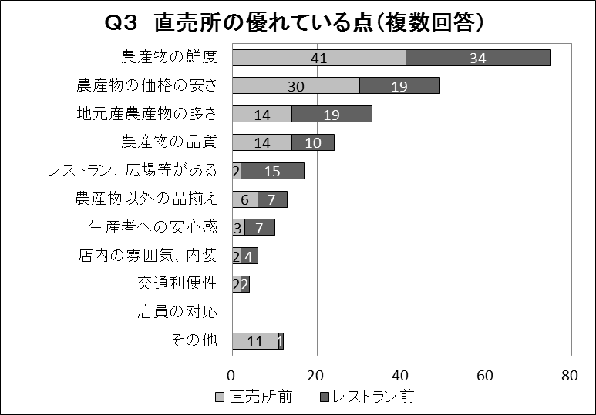
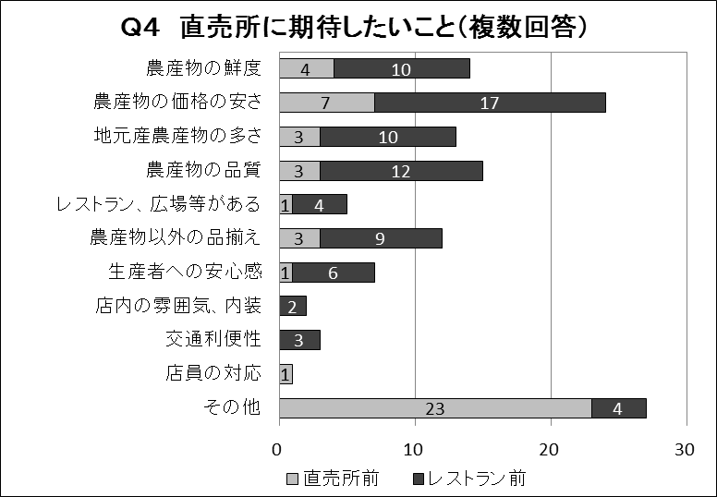
３ 直売所の優れている点
直売所の優れている点で最も多かったのは、「農産物の鮮度」であった。続いて、「農産物の価格の安さ」、「地元農産物の多さ」といった回答が多かった。
４ 直売所に期待したいこと
直売所に期待したいことで最も多かったのは、「農産物の価格の安さ」であった。続いて、「農産物の品質」、「農産物の鮮度」といった回答が多かった。

Slide 9
５ ふだん買い物をするお店
ふだん買い物をするお店で、最も多かったのは「スーパー」であった。続いて、「直売所」、「道の駅」といった回答が多かった。
施設名 | 回答数
スーパー | 91
直売所 | 32
道の駅 | 7
大型ショッピングセンター | 2
その他 | 4

Slide 10
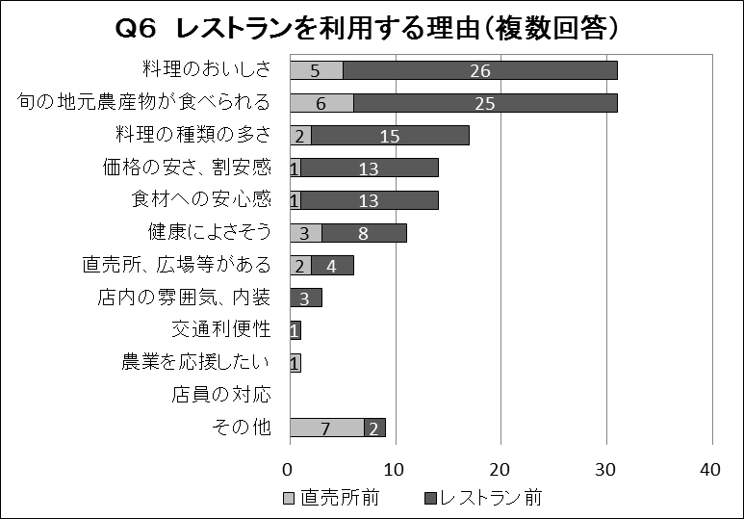
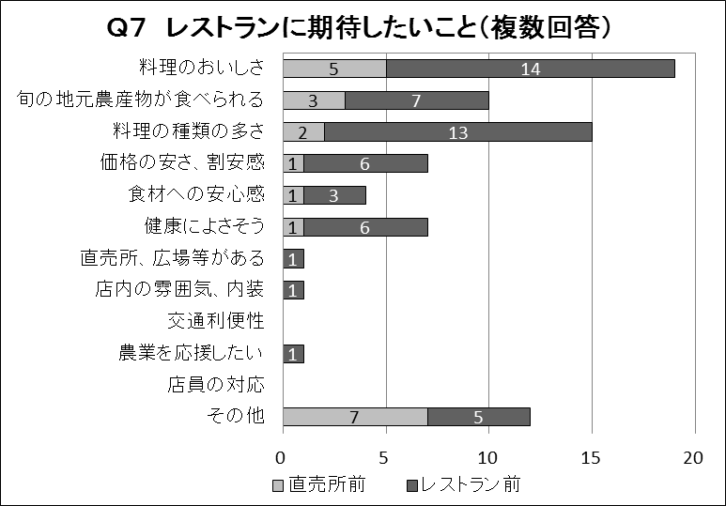
６ レストランを利用する理由
レストランを利用する理由で最も多かったのは、「料理のおいしさ」、「旬の地元農産物が食べられる」であった。続いて、「料理の種類の多さ」、「価格の安さ、割安感」、「食材への安心感」といった回答が多かった。
７ レストランに期待したいこと
レストランに期待したいことで最も多かったのは、「料理のおいしさ」であった。続いて、「料理の種類の多さ」、「旬の地元農産物が食べられる」といった回答が多かった。

Slide 11
８ ふだん外食をするお店
ふだん外食をするお店で、最も多かったのは「チェーン店」であった。続いて、「居酒屋」、「レストラン」といった回答が多かった。
施設名 | 回答数
チェーン店 | 27
居酒屋 | 10
レストラン | 7
ショッピングセンター内 | 5

